Slide 1


Ведущие производители СУБД
Работу выполнил:
Студент группы ИВТ-2
Кротов Иван Сергеевич

Slide 2
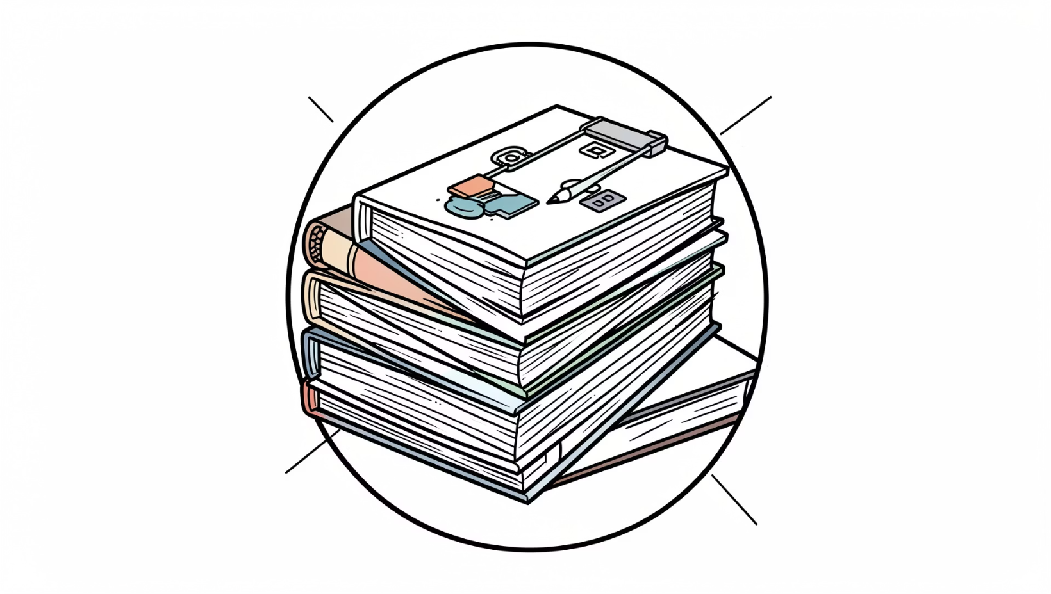
Что такое СУБД?
СУБД (система управления базами данных) — программный комплекс для создания, хранения, поиска и защиты данных. Обеспечивает:
структурированное хранение и доступ;
транзакционную целостность и безопасность;
инструменты для резервного копирования и восстановления;
возможности для аналитики и масштабирования.

Slide 3


Oracle Database
Мощная корпоративная реляционная СУБД, ориентированная на крупные транзакционные нагрузки и корпоративные приложения. Преимущества: высокая масштабируемость, богатый набор функций (репликация, шардирование, безопасность) и оптимизации для OLTP/OLAP.
Часто используется в банковской сфере, телекомах и крупных ERP-проектах.

Slide 4


Microsoft SQL Server
Реляционная СУБД от Microsoft с развитой экосистемой инструментов (SSMS, Integration Services, Analysis Services). Хорошая интеграция с Windows/.NET, удобные средства администрирования и поддержки BI-сценариев.
Широко применяется в корпоративных средах и средних IT-проектах, особенно там где используется стек Microsoft.

Slide 5

MySQL
Популярная СУБД с открытым исходным кодом, часто выбираемая для веб-приложений и стартапов. Отличается простотой настройки, скоростью при типичных веб-нагрузках и широкой поддержкой хостингов.
Когда выбирать
Веб-сервисы, CMS, приложения с предсказуемой нагрузкой.
Ограничения
Менее гибкая расширяемость для сложных транзакционных сценариев по сравнению с Oracle/Postgres.

Slide 6


PostgreSQL
Объектно-реляционная СУБД с открытым исходным кодом, известная строгим соответствием стандартам SQL, расширяемостью и поддержкой сложных типов данных (JSON, геоданные, пользовательские типы).
Часто выбирают для проектов с требованием к надежности, расширениям и нестандартным типам данных.

Slide 7

MongoDB
Документо-ориентированная NoSQL база данных, оптимальная для работы с неструктурированными и полуструктурированными данными. Обеспечивает гибкую модель данных, горизонтальное масштабирование и простоту разработки.
Плюсы
Гибкая схема, быстрая разработка, горизонтальное масштабирование.
Минусы
Требует продуманной модели данных для сложных транзакций и аналитики.

Slide 8


SAP HANA
In-memory платформа от SAP, спроектированная для обработки больших объёмов данных в реальном времени. Комбинирует транзакционную и аналитическую работу (HTAP), подходит для аналитики, отчетности и оперативной обработки.
Часто используется совместно с продуктами SAP ERP/BI в крупных предприятиях.

Slide 9

IBM Db2
Семейство реляционных СУБД от IBM, ориентированное на корпоративную надежность, производительность и безопасность. Поддерживает большие транзакционные нагрузки и интеграцию с мейнфреймами и аналитическими системами.
Часто встречается в банковских и страховых системах, где критичны SLA и безопасность.

Slide 10
Заключение: Как выбрать СУБД
Ключевые критерии выбора: характер данных (реляционные или документы), требования к масштабированию, задержкам и доступности, бюджет и экосистема (инструменты, поддержка). Ни одна СУБД не универсальна — важно подобрать инструмент под задачу.
1. Оцените требования
2. Проверьте экосистему
3. Тестируйте и планируйте миграцию
Транзакции, аналитика, масштабируемость, тип данных.
Инструменты администрирования, драйверы, сообщество.
Прототипы под реальную нагрузку и сценарии отказа.

